Slide 1
Respect
Una dintre valorile WAVE
Cutia de instrumente a valorii WAVE „respect”

Slide 2
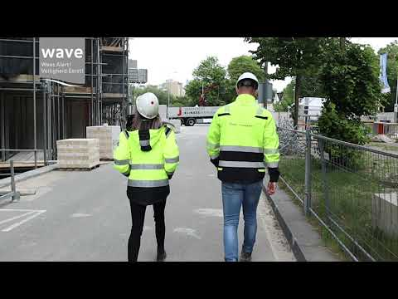

Slide 3
Context
În anii următori, vom pune în evidență valorile WAVE. Valorile WAVE reprezintă comportamentul de siguranță dorit de VolkerWessels. Suntem convinși că, dacă ne familiarizăm mai mult cu valorile WAVE, putem preveni împreună accidentele.
În această cutie de instrumente discutăm despre valoarea WAVE „Respect” - Accept să fiu tras la răspundere pentru siguranță.
Pentru a ne întoarce acasă în siguranță în fiecare zi, liderii noștri în domeniul siguranței trebuie să asigure un mediu de lucru sigur din punct de vedere social și respectuos, astfel încât să ne tragem reciproc la răspundere și să acceptăm să fim trași la răspundere.
Cutia de instrumente include sfaturi despre cum puteți pune în aplicare valoarea WAVE „Respect”

Slide 4
Subiecte
Animația valorii WAVE „respect”
În dialog

Slide 5
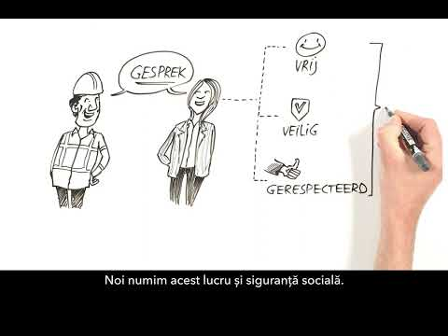
Valoarea WAVE „respect”
Notes:
https://youtu.be/WK7bpMFExao

Slide 6
În dialog
Ce înseamnă respectul pentru dumneavoastră?
Ați fost vreodată tratat cu lipsă de respect la locul de muncă?

Slide 7
Vă mulțumim pentru atenție!
veiligheid@volkerwessels.com

